Slide 1

«ПРОФЕССИОНАЛЬНОЕ ВЫГОРАНИЕ ПЕДАГОГА»
Программа проекта

Slide 2
Содержание проекта:
1. Тема, проблема проекта.
2. Цели, задачи и планируемые результаты проекта.
3. Актуальность.
4.Понятие «Педагогика» .
5. Введение в проблематику профессионального выгорания (ПВ).
6.Признаки ПВ.
7. Группа риска.
8. Причины возникновения ПВ.
9. Основные симптомы ПВ.
10. Личностные факторы риска «выгорания».
11.Статусно - ролевые факторы риска выгорания.
12. Корпоративные факторы риска выгорания.
13.Профилактика ПВ.
14 .Как избежать встречи с профессиональным, эмоциональным выгоранием?
15.Практическая деятельность в рамках проекта и её результаты.

Slide 3
Тема: психологическое и эмоциональное выгорание педагога.
Проблема: психологическое и моральное выгорание педагога в профессиональной деятельности .
Тип проекта: информационно-исследовательский, так как деятельность участников была направлена на информирование людей о существовании, актуальности и профилактике данного синдрома, так же в ходе работы над проектом были проведены исследования в виде анкетирования.

Slide 4
Цель нашего проекта
Поиск, накопление, систематизация информации.
Участие в VI Международной студенческой научно-практической конференции «Научное сообщество студентов»
Участие в организации областного литературного фестиваля "Литературный вернисаж", посвященного году литературы в России (Указ президента РФ от 12.06.14 г.) (на базе РОУОР)
Проведение опроса, анкетирования преподавателей, студентов, школьников.
Анализ результатов, обобщение опыта, подведение итогов.
Участие в студенческой конференции, творческий отчет на базе ЮФУ.

Slide 5
Задачи проекта
Рассказать о проблеме профессионального выгорания.
Обратить внимание на психо- эмоциональное выгорание среди педагогов.
Рассказать, как избежать психо- эмоционального выгорания.
Поиск путей решения поставленной проблемы, а именно преодоление различных психологических проблем как у преподавателя, так и у ученика.

Slide 6
Планируемый результат.
Создание в школах и университетах кабинетов психотерапии.
Включение игротехников в образовательный процесс.
Достижение дозировки труда и умение вовремя его завершить.
Посещение всевозможных тренингов, где происходит объединение обучения, оценки и обновления, что достигается на выездных мероприятиях.

Slide 7
Актуальность
Актуальность этой темы обусловлена возрастающими требованиями со стороны общества к личности педагога, т.к. профессия учителя обладает огромной социальной важностью.
В современных условиях деятельность педагога буквально насыщена факторами, вызывающими профессиональное выгорание: большое количество социальных контактов за рабочий день, предельно высокая ответственность, недооценка профессиональной значимости среди руководства и коллег, необходимость быть все время в «форме».
Сейчас обществом декларируется образ социально успешного, уверенного в себе, самостоятельного и решительного человека. Многие люди стараются соответствовать этому образу, чтобы быть востребованными в обществе. Но для поддержания соответствующего имиджа учитель должен иметь внутренние ресурсы. Также, профессия педагога является одной из профессий альтруистического типа, что повышает вероятность возникновения выгорания. По данным исследований Н.А. Аминова, через 20 лет работы в школе/вузе у подавляющего числа педагогов наступает эмоциональное выгорание, а к 40 годам эмоционально «сгорают» все учителя.

Slide 8

Педагогика.
Педаго́гика — это учение о воспитании и обучении человека; наука, изучающая закономерности передачи старшим поколением своего социального опыта, необходимого для жизни и труда, и активного усвоения младшим поколением норм и правил.

Slide 9

Феномен «Выгорания»
Синдром эмоционального выгорания -понятие, введённое в психологию американским психиатром Гербертом Фрейденбергером в 1974 году, проявляющееся нарастающим эмоциональным истощением, безразличием к своим обязанностям и происходящему на работе, дегуманизацией в форме негативизма по отношению как к учащимся, так и к сотрудникам, резкое ухудшении качества жизни.

Slide 10
Признаки ПВ
В 70-е годы исследователи обратили внимание на состояние эмоционального истощения у лиц, занимающихся в различных сферах коммуникативно й деятельности. Появился термин «burnout», который в русскоязычной психологической литературе переводится как «выгорание»
Многочисленные исследования показывают, что педагогическая профессия - одна из тех, которая в большей степени подвержена влиянию «выгорания». Это связано с тем, что профессиональный труд педагога отличает очень высокая эмоциональная загруженность.

Slide 11
Группа риска
Врачи;
Психологи;
Педагоги;
Менеджеры по персоналу;
Чиновники;
Представители сферы обслуживания, которые находятся в беспрерывном общении с клиентом.

Slide 12
Причины возникновения
Повышенная ответственность педагога в выполнении своих функций.
Загруженность рабочего дня;
Неблагоприятные социальные условия и психологическая обстановка на рабочем месте;
Необходимость творческих внедрений в педагогическую деятельность.

Slide 13
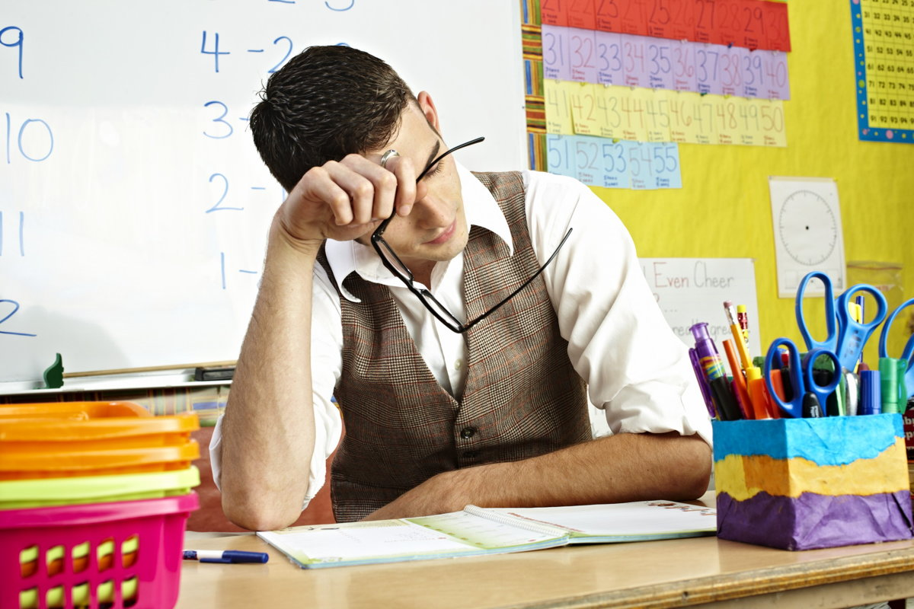
По данным исследований Н.А. Аминова, через 20 лет работы в школе/вузе у подавляющего числа педагогов наступает эмоциональное выгорание, а к 40 годам эмоционально «сгорают» все учителя.

Slide 14
Основными симптомами пв являются :
Физические симптомы: усталость, физическое утомление, истощение, недостаточный сон, бессонница, затрудненное дыхание, тошнота, головокружение и тд.
Эмоциональные симптомы: недостаток эмоций, пессимизм, цинизм и черствость в работе и личной жизни, безразличие, усталость, ощущение беспомощности и безнадежности, раздражительность, агрессивность и другие симптомы.
Поведенческие симптомы: во время рабочего дня появляется желание прерваться и отдохнуть, нарастает безразличие к еде, а так же злоупотребление алкоголем, табаком, успокоительными средствами и антидепрессантами.
Интеллектуальное состояние: уменьшение интересов к нововведениям в работе, увеличение скуки, тоски, апатии, формальное выполнение работы.
Социальные симптомы: отсутствие энергии для социальной активности, уменьшение интереса к досугу, ограничение контактов, уменьшение взаимоотношений с другими людьми, как дома, так и на работе и т.д.

Slide 15
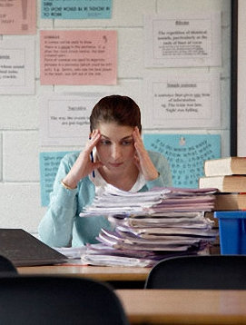
ЛИЧНОСТНЫЕ ФАКТОРЫ РИСКА «ВЫГОРАНИЯ»
Склонность к интраверсии; реактивность; низкая или чрезмерно высокая эмпатия; жесткость и авторитарность по отношению к другим; низкий уровень самоуважения и самооценки

Slide 16
Статусно - ролевые факторы риска выгорания
1) неудовлетворенность профессиональным и личностным ростом (самоактуализацией)
2) низкий социальный статус
3) ролевые поведенческие стереотипы ограничивающие творческую активность
4) негативные гендерные установки, ущемляющие права и свободу личности

Slide 17
К корпоративным факторам относят
нечеткая организация и планирование труда; строгая регламентация времени работы, особенно при нереальных сроках исполнения; негативные или «холодные» отношения с коллегами, отсутствие сплоченности; недостаточная поддержка со стороны коллег, конкуренция; дефицит административной, социальной и профессиональной поддержки.
Следует отметить, что ни один из факторов сам по себе не может вызвать выгорания. Его возникновение – это результат действия совокупности всех факторов как на профессиональном, так и на личностном уровне.

Slide 18
Профилактика ПВ
Использовать «технические перерывы» - это необходимо для психического и физического благополучия. Если есть возможность переключиться на другие интересы во время рабочего дня, то делайте это.
Освоить пути управления стрессом, обучиться приемам саморегуляции в стрессовых ситуациях.
Повышать квалификацию, создавать условия для профессионального развития и самосовершенствования.
Рассчитывать и обдуманно распределять свои нагрузки (уметь правильно ставить цели и приоритеты).
Относитесь к жизни позитивно. Ведите разумный образ жизни. Стремитесь к равновесию.
Ведите здоровый образ жизни, удовлетворяйте свои потребности в общении.
Не преуменьшайте роль здорового сна и распорядка дня.
Находите время для себя, вы имеете право не только на работу, но и на частную жизнь, на свои увлечения, хобби.
Старайтесь хорошо выглядеть, поддерживать свою здоровую физическую и эмоциональную форму. Стремитесь к гармонии.

Slide 19
ФОРМУЛА ВЫЖИВАЕМОСТИ ПРОФЕССОРА В.М. ШЕПЕЛЯ:
На каждые 6 часов бодрствования должен приходится 1 час, посвященный себе, своему отдыху, здоровью.
Это время рекреации; время релаксации; время катарсиса, способ переключения мыслей. НЕРАЗРЕШИМЫХ ПРОБЛЕМ НЕТ. Если есть проблема, значит, есть и решение. Если есть профессиональное сгорание, значит, есть способы его предотвращения и коррекции.
У каждого человека есть выбор: опустить руки, позволить себе «сгореть на работе» или, наоборот, приложить все усилия, чтобы исключить возможность возникновения синдрома. Важно помнить, что наша жизнь – это наша жизнь, наше здоровье – это наше здоровье.

Slide 20
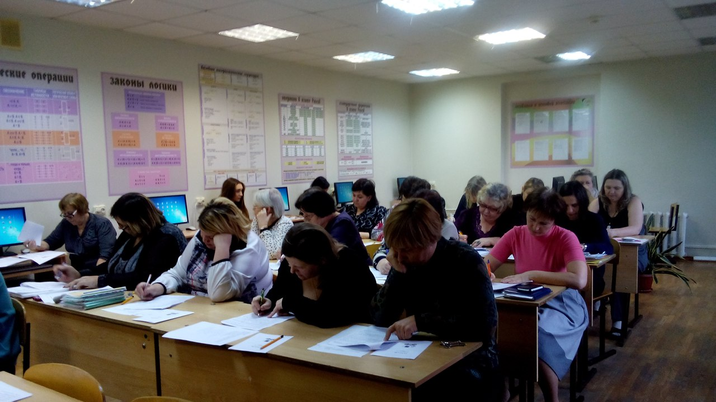
При работе над проектом
1.Была найдена и систематизирована информация о проблеме «выгорания».
2. Было проведено анкетирование преподавателей школы №57 - 4 февраль 2016.

Slide 21
Проведя опрос учителей и учеников школы номер 57 с целью выявления у преподавателей синдрома ПВ и причин его возникновения, мы получили следующие результаты: прим. 20% опрошенных считают, что сталкивались с этим из-за проблем с общением в коллективе.
Прим. 40% - считают, что им просто надоедает монотонная деятельность
прим. 30% - не могут точно обозначить причины возникновения этого симптома у них,
но так или иначе более 80% процентов сталкивались с психо-эмоциональным выгоранием.

Slide 22
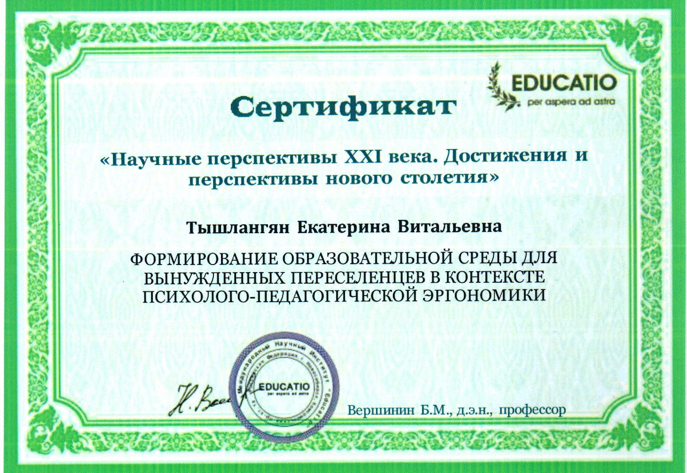
3. В ходе изучения проблемы участниками проекта были написаны статьи, затрагивающие эту тему.

Slide 23
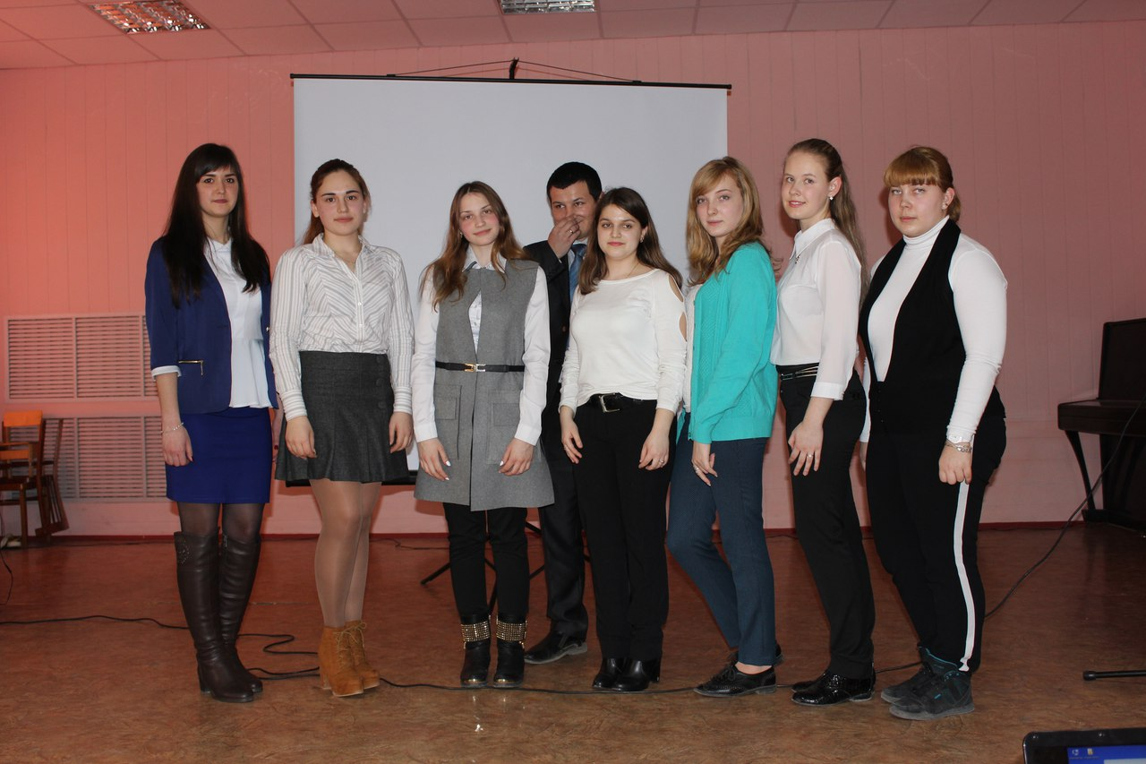
4.Участники проекта приняли участие в научно-практической конференции ГБПОУ РО ПУ №20 «Будущее за профессионалом» -24 марта 2016 года.

Slide 24
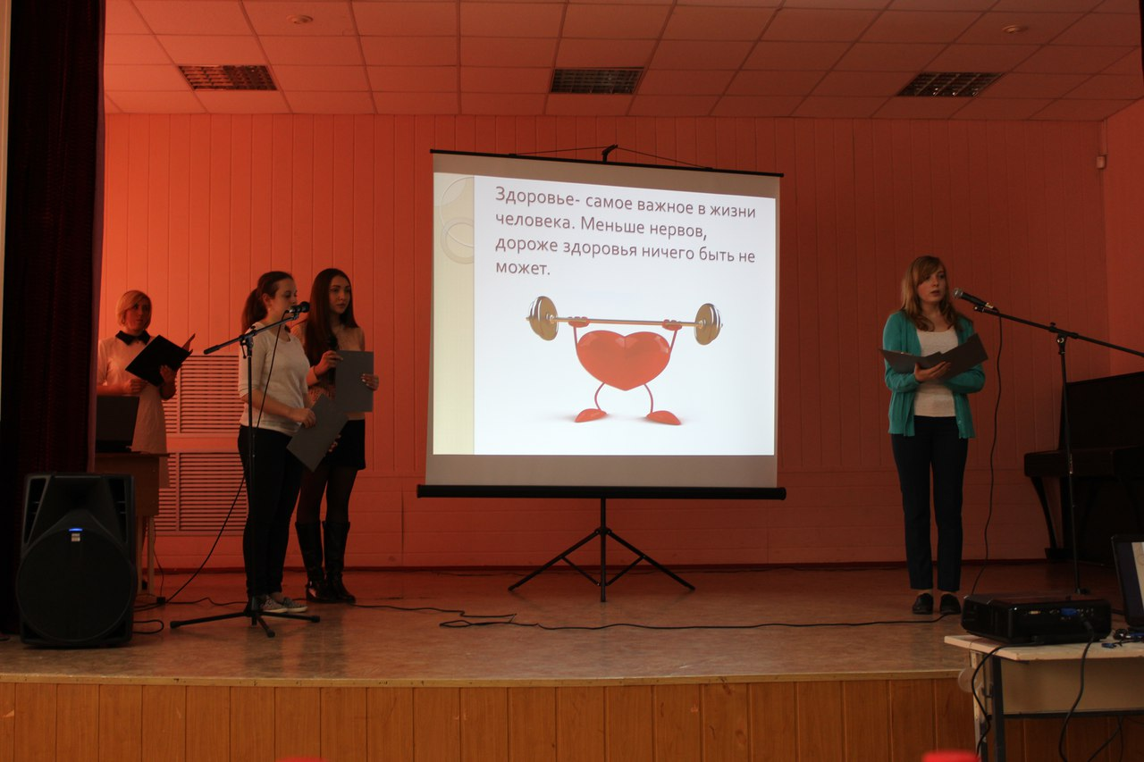

Slide 25
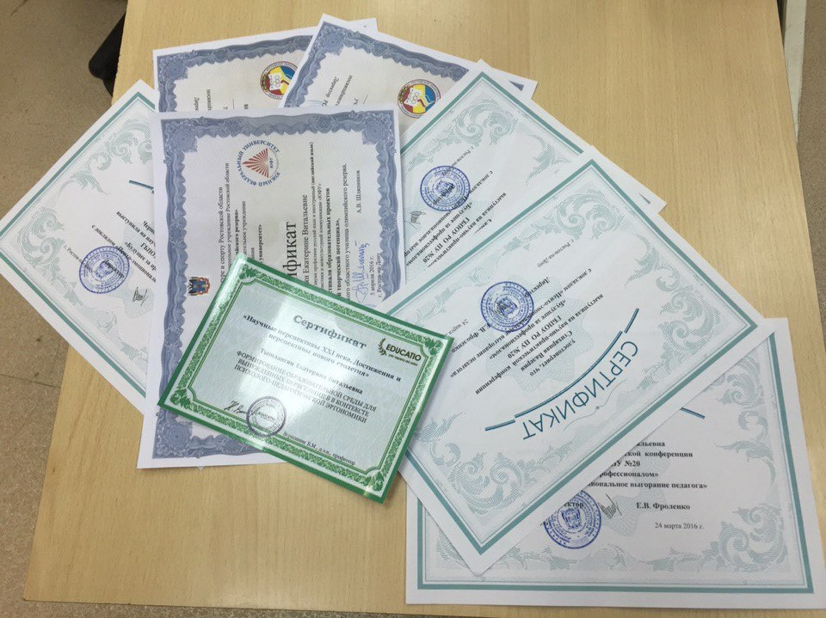
5. Участники проекта приняли участие в Областном Фестивале образовательных проектов « Раскрой свой творческий потенциал»- 4 апреля 2016 года .

Slide 26
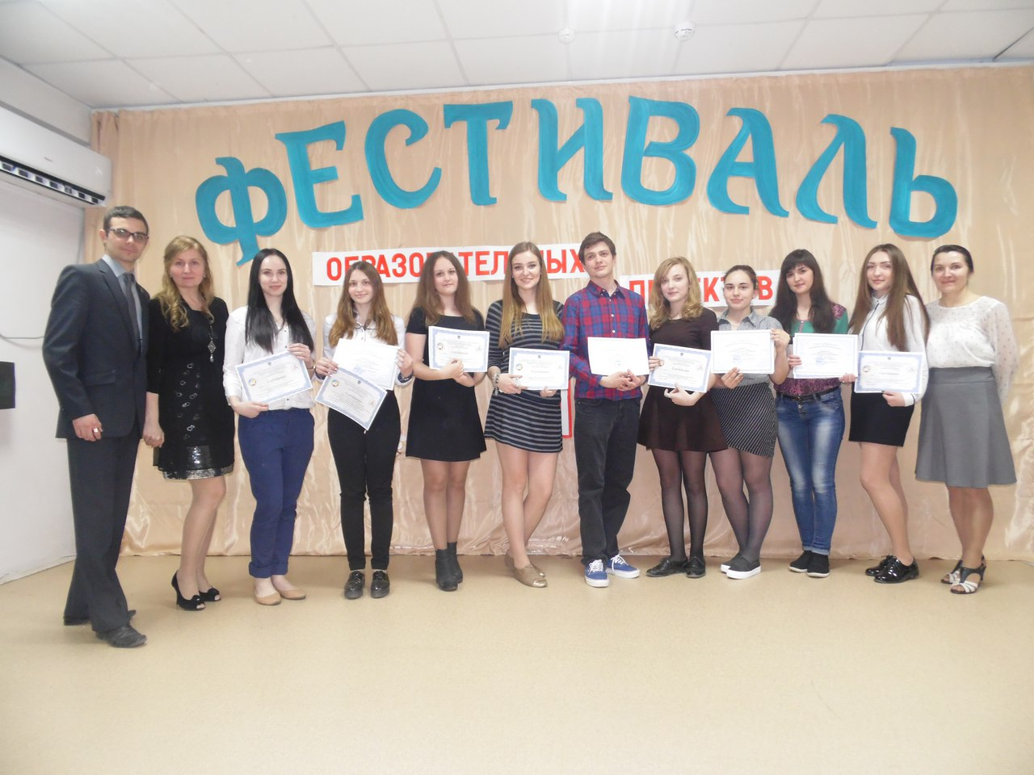

Slide 27
Перспективы развития проекта
Проведение информационных мероприятий с целью уменьшения количества педагогов, встречающихся с таким симптомом.
Поиск новых методов устранения и борьбы с факторами развития симптома.
Пропаганда здорового образа жизни.

Slide 28
В ходе подготовки нашего проекта мы участвовали в конференциях, на которых старались подробно донести информацию о психологическом выгорании как до преподавателей школ, ВУЗов, учреждений среднего и проф.образования, так и для учеников, и студентов. Так как и те, и другие являются непосредственными участниками учебного процесса, в ходе которого и появляется такое явление как ПВ.
Таким образом, в ходе проектной деятельности мы смогли рассмотреть синдром ПВ с разных сторон, узнать причины и последствия его возникновения, в частности у педагогов. Нашли различные пути преодоления и предупреждения его появления.

Slide 29

Организационная база проекта
Состав группы: 1.Чернова Мария,
2. Тышлангян Екатерина,
3. Стихарная Валерия,
4. Самойлова Анна,
5. Емельянова Варвара,
6. Павлова Виктория, студентки I курса ИФЖиМКК специальности «Русский язык и ин.яз. (англ.)».
Научный руководитель группы: Шестакова Татьяна Николаевна, кандидат педагогических наук, доцент кафедры образования – 8(918)5018211, E-mail: ya.fpk2015@yandex.ru.
Группа в «ВКонтакте»: «Сохраним здоровье вместе» https://vk.com./sohranivmeste

